Slide 1
Utilisation du service
d’ envoi

Slide 2
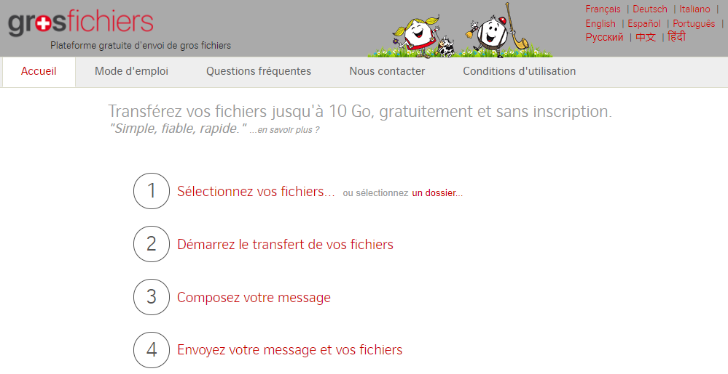
Envoi de Vidéos ou autres produits jusqu’ à 10 Go avec grosfichiers.com

Slide 3
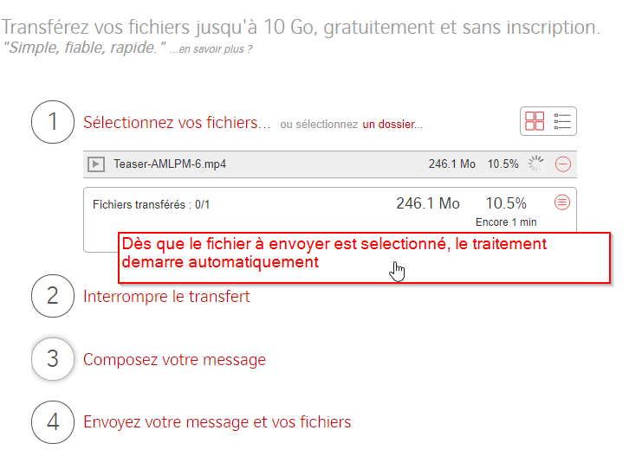
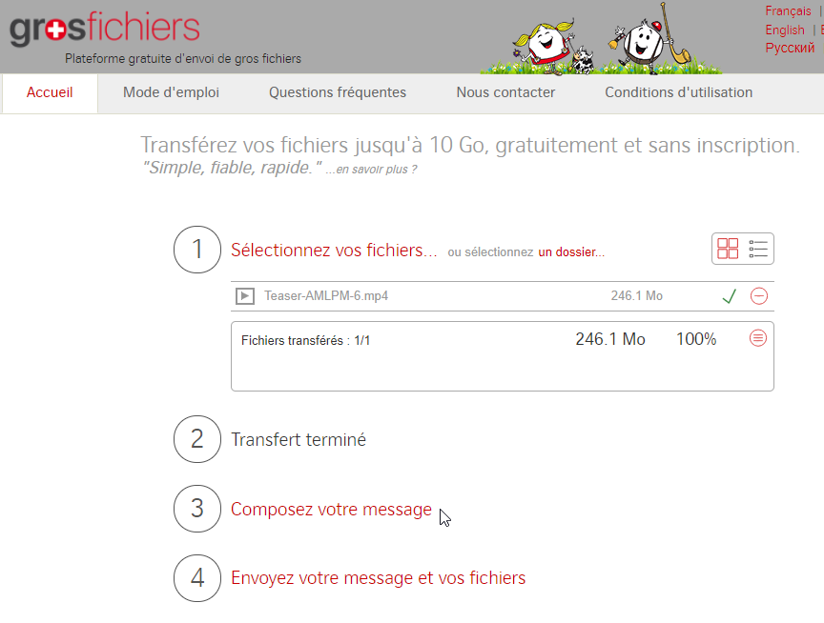

Slide 4
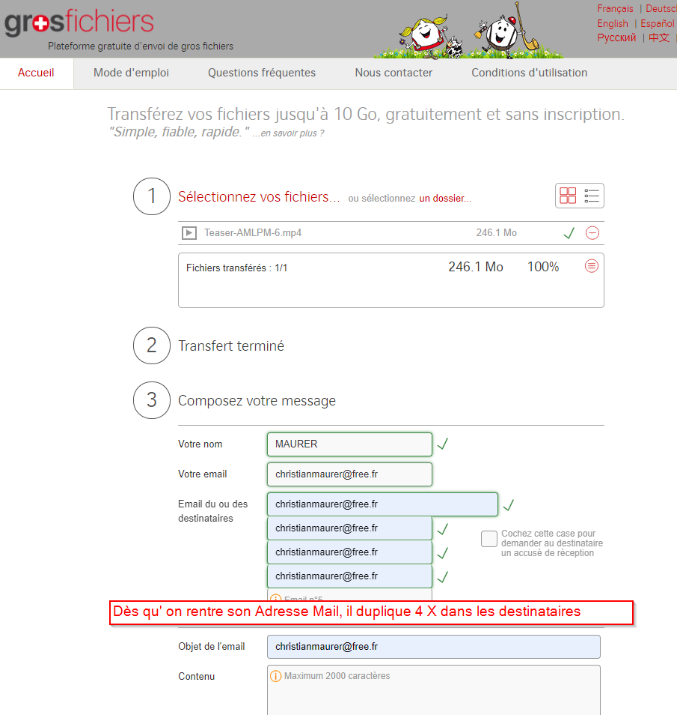
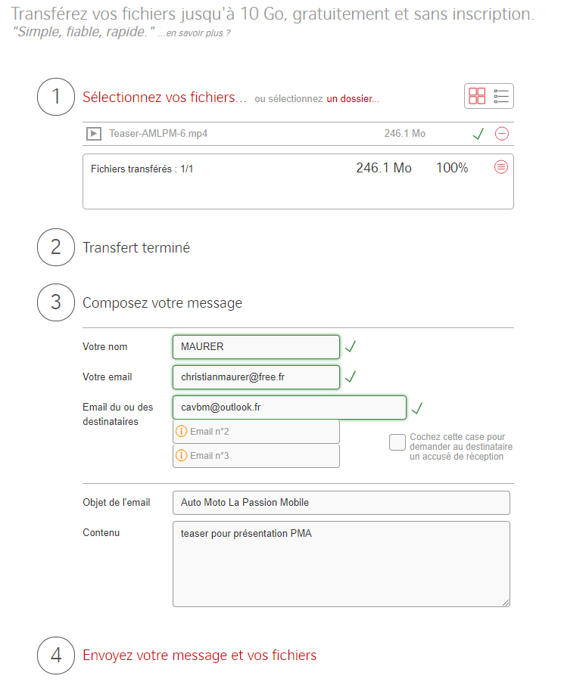
Après un peu de ménage …..

Slide 5
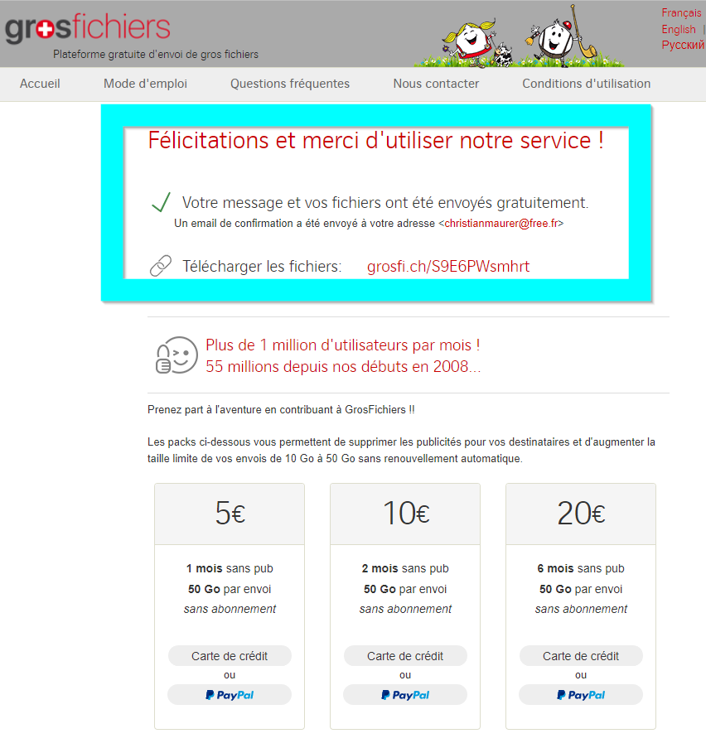
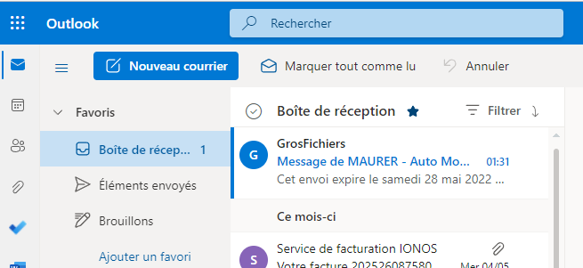
…… Exemple de réception dans la boite Mail du ou des destinataires

